Slide 1
Kas tugevatel juurtel on piisavalt järelkasvu? Õpetajapoliitika suundadest riigi vaates Ettekanne Eesti Võõrkeeleõpetajate Liidu 9. sügiskonverentsil Tartus
17.11.2023
Liina Põld HTM üldhariduse ja noortepoliitika asekantsler

Slide 2
Eesti keele arengukava 2021–2035
Strateegilise eesmärk 3: Kõik Eesti elanikud valdavad eesti keelt ja väärtustavad teiste keelte oskust.
Kvaliteetne võõrkeeleõpetus tagab, et iga eestimaalane valdab peale emakeele veel vähemalt kaht keelt.

Slide 3
Tegevussuunad:
3.13. Soodustatakse eri võõrkeelte õppimist Eesti haridussüsteemis, et Eesti ühiskonnas oleks piisavalt saksa, prantsuse, teiste Euroopas levinumate keelte ja lähinaabrite keelte ning klassikaliste keelte oskajaid, samuti muude oluliste maailma keelte tundjaid.
3.14. Toetatakse Euroopa Liidu Nõukogu soovituse täitmist, et keskhariduse omandanu valdaks peale emakeele väga heal tasemel ka üht Euroopa keelt ning heal tasemel veel üht võõrkeelt. Selleks parandatakse võõrkeeleõppe kvaliteeti ja tulemuslikkust.
3.15. Toetatakse erialase võõrkeeleoskuse omandamist kutse- ja kõrghariduses.
3.16. Väärtustatakse võõrkeelte oskust, sh võimaldatakse sooritada rahvusvahelisi keeleeksameid ja tunnustatakse tulemuslikke keeleõppetegevusi.

Slide 4
Haridusvaldkonna arengukava 2021-2035
Strateegiline eesmärk 1: Õpivõimalused on valikurohked ja kättesaadavad ning haridussüsteem võimaldab sujuvat liikumist haridustasemete ja -liikide vahel
Strateegiline eesmärk 2: Õpe on õppijakeskne ja tulevikku vaatav ning õpetajate järelkasv on tagatud
Strateegiline eesmärk 3: Õpivõimalused vastavad ühiskonna ja tööturu arenguvajadustele
Notes:
Haridus- ja noorteprogramm 2022 - 2025

Slide 5
Strateegiline eesmärk 2: Õpetajate järelkasv on tagatud
Üldhariduskoolide õpetajad kuuluvad riigi tuumikfunktsioone kandvate ametirühmade sekka (Riigikontroll, 2020).
Samas on valdkonna tööhõive olukord kujunenud selliseks, et enam ei ole tagatud üle riigi ühetaolise kvaliteediga hariduse andmine (Riigikontroll, 2020).
Eesti õpetajaskond vananeb, uusi õpetajaid ei lisandu tööjõu hulka piisavalt. OECD riikide võrdluses paistab Eesti koos Leedu ja Itaaliaga silma väga suure üle 50-aastaste õpetajate osakaaluga.
Kõrgem vanus eristub just ülemistes kooliastmetes, kus 50aastaseid ja vanemaid õpetajaid on enam kui pool (OECD, 2021). Alla 30-aastaseid õpetajaid on Eesti haridussüsteemis kõigest 9% - see on vähem kui OECD riikides keskmiselt (OECD, 2021).

Slide 6
Eriti kriitiline on järelkasvu küsimus loodusteaduslike ainete ja matemaatikaõpetajatega, kus mh erialade vähene populaarsus ülikooliastujate seas (Mets & Viia, 2018).
Õpetajakoolituse vastuvõtunumbrite põhjal on korralikud konkursid ainult alushariduse õpetaja ja klassiõpetaja erialadel, viimastel aastatel ka eripedagoogika.
Lõpetajate erialane rakendumine kõrge (80%)
10 aastat hiljem lasteaia- ja klassiõpetajad endiselt erialasel tööl 80%, aineõpetajad vaid 56% (BAK) ja 70% (MAG).

Slide 7
Õpetajate koormus
EHISe andmetel on üldhariduskoolis 10 õpilast 1 õpetaja kohta.
42% Eesti õpetajatest töötab osakoormusega.
Õpetajate koormus erineb märgatavalt kooli suuruse ja asukoha vaates: väikestes koolides ja maapiirkonnas on koormus selgelt väiksem.
Täiskoormusega saavad õpetajad töötada suuremates keskustes, kus on piisavalt õpilasi ja koolivõrk optimaalne.
Haridusvõrk peab muutuma piirkondades, kus on õpilasi vähem (Riigikontroll, 2020).

Slide 8
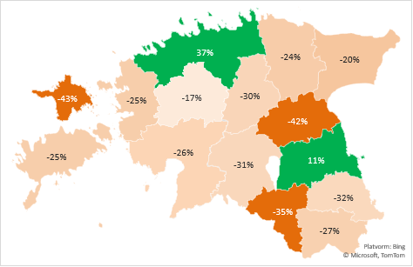
Põhikooli õpilaste arvu muutus maakonniti 2023. aastaks võrreldes 2005. aastaga. Allikas: EHIS
Notes:
Viimase 18 õppeaastaga on põhikooliõpilaste arv suurenenud Harjumaal 37%. Suurenemine veel ka Tartumaal, mujal maakondades samal perioodil suur õpilaste arvu langus.

Slide 9
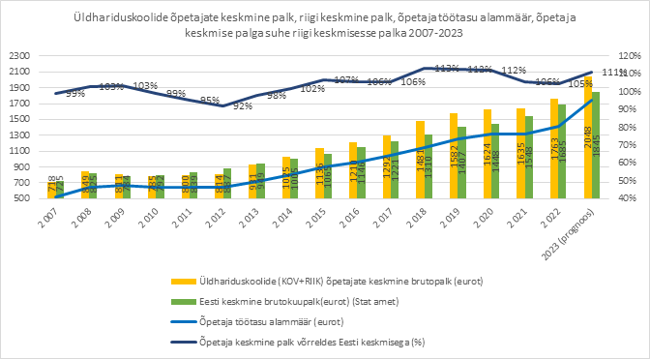

Slide 10
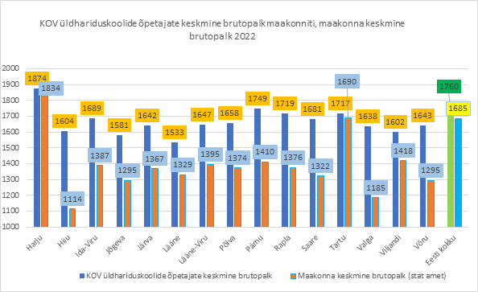

Slide 11
OECD analüüs 2022 „Nutikas kahanemisega kohanemine Eestis"
Vajalik on kohanemine demograafiliste muutustega
Haridussektori kulud moodustavad ligi poole kõigist omavalitsuste kuludest ja see osakaal kasvab.
Võrreldes tänaseid kulusid prognoosiga aastaks 2035, siis kulude kasv ühe maakoolis õppiva õpilase kohta on Eestis peaaegu suurim Euroopa Liidus.
OECD soovitab omavalitsuste omavahelist koostööd haridusvõrgu kujundamisel ülemiste kooliastmete koondamiseks, et tagada maakoolides õpetajatele täiskohaga töö ning panustada rohkem ressursse alustavate õpetajate toetamisse.
Notes:
Viimase 8 aasta jooksul on õpetajate arv tõusnud umbes 2300 võrra (ca 280 aastas). 2018 aastal tehtud tööjõuvajaduse prognoos näitas, et aastane üldhariduse aineõpetajate asendusvajadus on ligikaudu 380 õpetajat, tegelikkuses lisandub neid kolmandiku võrra vähem (Mets & Viia, 2018).

Slide 12
Võõrkeeleõpetajad riiklikus statistikas
Võõrkeele koondnimetus | Aine nimetus ja jaotus kooli õppekeele alusel
eesti keel | eesti keel (kahe õppekeelega koolides)
eesti keel | eesti keel (võõrkeelena)
eesti keel | eesti keel ja kirjandus (inglise õppekeelega koolides)
eesti keel | eesti keel ja kirjandus (kahe õppekeelega koolides)
eesti keel | eesti keel ja kirjandus (vene õppekeelega koolides)
inglise keel | inglise keel (kahe õppekeelega koolides)
inglise keel | inglise keel (võõrkeelena)
prantsuse keel | prantsuse keel
saksa keel | saksa keel
vene keel | vene keel (kahe õppekeelega koolides)
vene keel | vene keel (võõrkeelena)
vene keel | vene keel ja kirjandus (eesti õppekeelega koolides)
vene keel | vene keel ja kirjandus (kahe õppekeelega koolides)
Notes:
EHISe andmete alusel ei saa anda täpset ülevaadet võõrkeeleõpetajatest.
Võõrkeeleõpetajatena näeme riiklikus statistikas ainult riiklike õppekavade kohustuslike võõrkeele ainete õpetajaid ning EB- ja IB-õppe võõrkeeleõpetajaid.
Koolide endi poolt lisaks pakutavate võõrkeele valikainete õpetajad jäävad vaatluse alt välja, kuna neid ei ole võimalik valikaine nimetuse alusel eristada.
Kuna EHISes ei ole võõrkeeleõpetajad eristatud ja kahe õppekeelega koolide (enamasti eesti/vene õppekeel) puhul ei ole eesti keele ja vene keele õpetajate kohta teada, kas õpetaja õpetab eesti keelt/vene keelt emakeelena või võõrkeelena, siis arvatakse kõik eesti keele, eesti keele ja kirjanduse, vene keele ja vene keele ja kirjanduse õpetajad, kes töötavad kahe õppekeelega koolides võõrkeeleõpetajate hulka.

Slide 13
2022/23. õa seisuga (enne B-võõrkeelte laiendamise nõuet käesoleval õppeaastal):
95,2% inglise keel A-võõrkeelena
80,4% vene keel B-võõrkeelena
saksa keel populaarsuselt kolmas võõrkeel (A-võõrkeelena 2,3%, B-võõrkeelena 9,5%)
Veel õpiti prantsuse, hispaania, soome, rootsi, itaalia, hiina, jaapani keelt, küll mitmel neist vaid väikesed õppijate arvud

Slide 14
Üldhariduskoolide õpetajate ja võõrkeeleõpetajate arvu muutus viimasel kümnel õppeaastal

Slide 15
Võõrkeeleõpetajate arvu muutus aineti viimasel kümnel õppeaastal
Notes:
Andmed näitavad, et ainsana on langenud saksa keele õpetajate arv, teiste võõrkeeleõpetajate arv on kasvanud.

Slide 16
Kvalifikatsiooninõuetele vastavate üldhariduskoolide õpetajate ja võõrkeeleõpetajate osakaalud viimasel kümnel õppeaastal
Notes:
Nii üldhariduskoolide õpetajaskonnas kui võõrkeeleõpetajate hulgas on kvalifikatsiooninõuetele vastavate õpetate osakaal langenud ja täna jätkab langustendentsi.

Slide 17
Võõrkeeleõpetajate osakaalud vanusjaotuse alusel viimasel kümnel õppeaastal
Notes:
Võõrkeeleõpetajate vanusjaotus ei erine Eesti üldhariduskoolide õpetajaskonna vanusjaotusest. Sarnaselt kogu Eesti üldhariduskoolide õpetajaskonnale, kasvab ka võõrkeeleõpetajate hulgas 60-aastaste ja vanemate õpetajate osakaal. Võrreldes kümne õppeaasta taguse ajaga on 60+ vanusgrupi õpetajate osakaal kasvanud õpetajaskonnas ja võõrkeeleõpetajate hulgas 8%. Teistesse vanusgruppidesse kuuluvate õpetajate osakaalud näitavad langustendentsi, va võõrkeeleõpetajate puhul 40-49-a õpetajate vanusgrupp (2013/14-2022/23. õa-l stabiilselt 24-25% võõrkeeleõpetajatest). Õpetajaskond vananeb.

Slide 18
 | Konkurss = Kandidaatide arv / Õppekohtade arv, millele konkureeriti
Õppekava nimetus | Konkurss 2019 | Konkurss 2020 | Konkurss 2021 | Konkurss 2022 | Konkurss 2023
Matemaatikaõpetaja | 1,9 | 1,5 | 1,9 | 1,0 | 1,0
Mitme aine õpetaja | 1,3 | 2,1 | 3,0 | 2,8 | 1,3
Informaatikaõpetaja | 1,2 | 1,4 | 1,2 | 1,0 | 0,7
Põhikooli mitme aine õpetaja | 3,2 | 1,8 | 2,0 | 1,8 | 1,6
Matemaatika- ja informaatikaõpetaja | 1,4 | 1,3 | 1,2 | 0,9 | 0,6
Gümnaasiumi loodusteaduslike ainete õpetaja | 1,7 | 1,5 | 1,3 | 0,4 | 1,0
Võõrkeeleõpetaja | 1,7 | 1,9 | 2,5 | 1,5 | 2,0
Võõrkeeleõpetaja | 2,1 | 1,9 | 2,1 | 0,9 | 1,3
Keeleõpetaja mitmekeelses koolis | 1,3 | 1,3 | 2,3 | 1,6 | 2,1
Eripedagoogika | 3,7 | 6,5 | 7,5 | 6,9 | 8,1
Klassiõpetaja | 2,4 | 3,6 | 4,4 | 3,7 | 5,1
Alushariduse pedagoog | 5,2 | 6,7 | 10,4 | 9,3 | 8,1
Koolieelse lasteasutuse õpetaja | 5,5 | 5,8 | 6,7 | 3,6 | 5,3
Kutseõpetaja | 2,8 | 3,1 | 3,8 | 4,5 | 4,8
Kaasav haridus |  |  |  | 1,1 | 0,9
Notes:
Tasemeõpe ülikoolis
Täpseid andmeid vastuvõetute, üliõpilaste või lõpetanute arvude koht meil võõrkeeleõpetajate koolituse puhul pole.
Võõrkeeleõpetajaid koolitavad õppekavad sinise tekstina. Võrdluseks on lisatud 2023.a SAISi andmete alusel suurimate konkurssidega (rohelisega tähistatud andmelahtrid) ning väikseimate konkurssidega (roosaga tähistatud andmelahtrid) õpetajakoolituse õppekavade konkursinäitajad 2019-2023. aastal.
Konkursside andmed näitavad, et võõrkeeleõpetajaid koolitavate õppekavade konkursid ei kuulu 2023.a SAISi andmete alusel kõige populaarsemate ega ka kõige ebapopulaarsemate õpetajakoolituse õppekavade hulka. Suurimate konkurssidega õpetajakoolituse õppekavad on olnud läbi aastate praktiliselt samad, väikseimate konkurssidega õppekavad on varieerunud enam. Võõrkeeleõpetajaid ettevalmistavatest õppekavadest kuulusid Keeleõpetaja mitmekeelses koolis 2020. aastal ja TLÜ Võõrkeeleõpetaja õppekava 2022. aastal ebapopulaarsemate õpetajakoolituse õppekavade hulka konkursinäitaja alusel.

Slide 19
Ülikoolidesse vastuvõtt

Slide 20
Õpetajakoolituse ja võõrkeeleõpetajate koolituse õppekavade üliõpilaste
Notes:
Õpetajakoolituse üliõpilaste arv on hakanud viimasel neljal õppeaastal kasvama, võõrkeeleõpetajaid koolitavate õppekavade õppurite arv on olnud suhteliselt stabiilne.

Slide 21
Õpetajakoolituse ja võõrkeeleõpetajate koolituse õppekavade lõpetanud

Slide 22
Aineõpetajate koolituse (MA) ja klassiõpetajate koolituse lõpetanute üldhariduskoolidesse õpetajana tööle asumine

Slide 23
Võõrkeeleõpetajaid koolitavate õppekavade lõpetanute üldhariduskoolidesse õpetajana tööle asumine
Notes:
Võõrkeeleõpetajaid koolitavate õppekavade lõpetanud on kutsekindlamad kui aineõpetajate koolituse (MA) ja klassiõpetajate koolituse õppekavade lõpetanud – ametisse rakendumise osakaalud on palju kõrgemad.

Slide 24
Võõrkeeleõpetajate liikuvus
Õppeaasta | Õpetajate arv | Esmakordselt õpetajatööd alustanud + ametisse naasnud õpetajad | % | Lõplikult ametist lahkunud + ajutiselt eemal viibijad | % | Aastane juurdekasv
2012/13 | 3662 | 607 | 17% | 534 | 15% | 123
2013/14 | 3629 | 501 | 14% | 502 | 14% | -33
2014/15 | 3607 | 480 | 13% | 546 | 15% | -22
2015/16 | 3592 | 531 | 15% | 460 | 13% | -15
2016/17 | 3677 | 545 | 15% | 448 | 12% | 85
2017/18 | 3823 | 594 | 16% | 499 | 13% | 146
2018/19 | 3957 | 633 | 16% | 479 | 12% | 134
2019/20 | 4072 | 594 | 15% | 526 | 13% | 115
2020/21 | 4234 | 688 | 16% | 574 | 14% | 162
2021/22 | 4293 | 633 | 15% | 605 | 14% | 59
2022/23 | 4436 | 748 | 17% |  |  | 143
Viimase 10 õa keskmine |  | 595 | 15% (kogu õpetajaskond 11%) | 517 | 13% (9%) | 77
Notes:
Võrreldes võõrkeeleõpetajate liikuvuse andmeid kogu Eesti üldhariduskoolide õpetajaskonna vastavate näitajatega, siis saame väita, et võõrkeeleõpetajate hulgas on liikuvuse näitajad suuremad, st et viimase kümne õppeaasta andmed näitavad, et igal aastal vahetub võõrkeeleõpetajaid välja keskmiselt rohkem kui üldhariduskoolide õpetajaid.
Võõrkeeleõpetajate hulgas on olnud viimasel kümnel õppeaastal keskmiselt 15% esmakordselt õpetajatööd alustanud õpetajaid ja ametisse naasnuid õpetajaid ning keskmiselt 13% ametist lahkunud ja ajutiselt eemal viibivaid õpetajaid. Kõigi üldhariduskoolide õpetajate puhul on nimetatud näitajad keskmiselt 11% ja 9%.

Slide 25
Lõpetuseks
Võõrkeeleõpetajatel on kanda oluline roll, et tagada Eesti keeleline võimekus suhelda maailmaga, olla osa sellest ja seista Eesti huvide eest
Võõrkeeleõpetajatel on oluline roll kultuuride vahendajana ja kultuuridevahelise suhtluse edendajatena
Keeleõpetajad tagavad meie noorte keele- ja väljendusoskuse, mis on vajalik mis tahes muu aine või valdkonna õppes ning üldiselt oluline õppijate isiklikus arengus
Eesti Võõrkeeleõpetajate Liit HTMi pikaajaline strateegiline partner
Notes:
Eesti Võõrkeeleõpetajate Liit on HTMi pikaajaline strateegiline partner ja toob kokku nii eri võõrkeelte kui ka eesti keele kui teise keele õpetajad. Nii levib Eestis parim keeleõppealane teadmine ja kogemus.
HTMi soovitus on, et võimalikult paljud keeleõpetajad, kes täna ei ole veel oma aineseltsi liikmed, võiksid selleks saada.

Slide 26
Tänan!
liina.pold@hm.ee

